Slide 1
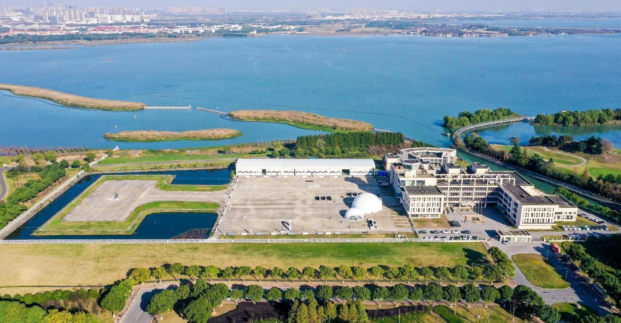
苏州直升机场 试驾场地
苏州直升机场试驾场地，位于苏州阳澄湖附近，场地长210m，宽100m，总面积20000㎡，水泥路面，全封闭，可用于举办汽车赛事、试乘试驾活动、汽车性能测试及驾控培训等。

Slide 2
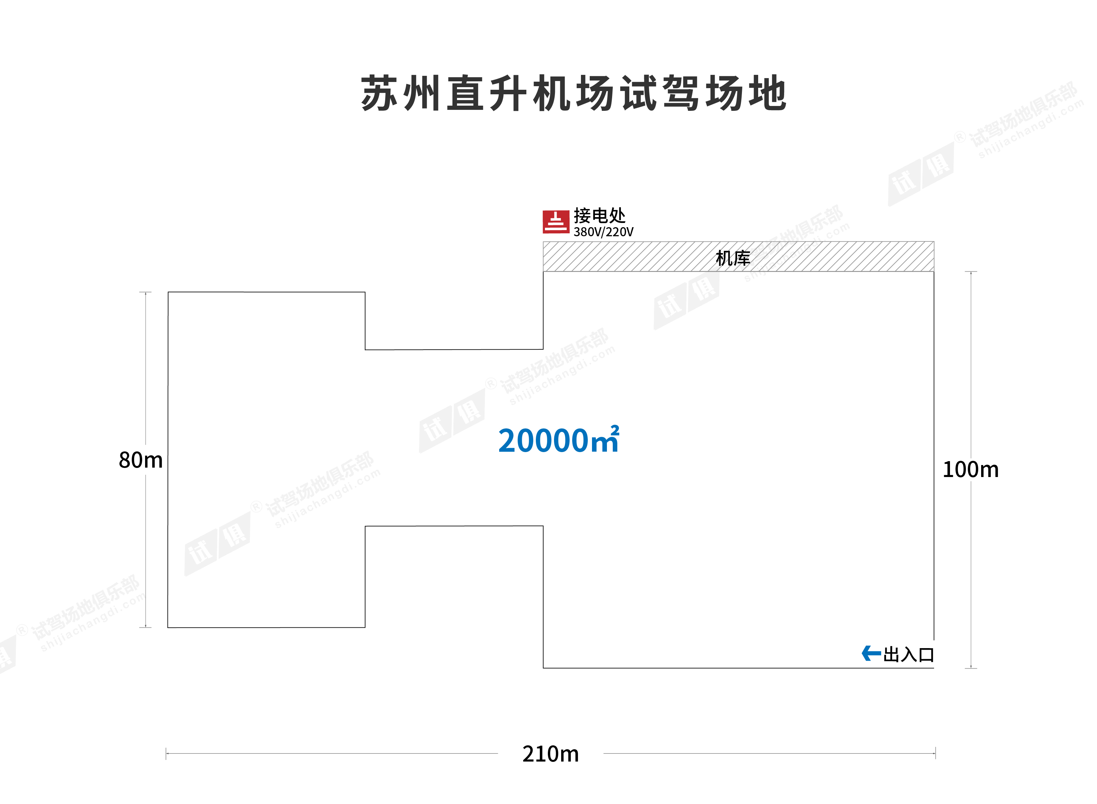
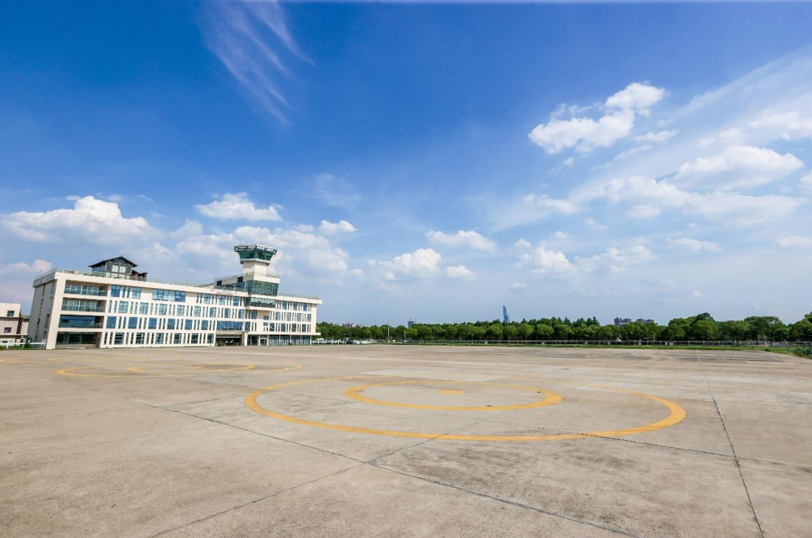
场地费用：5万/天
场地面积：长210m，宽100m，总面积20000㎡，水泥路面，全封闭
供电供水：380v/220v 方便接水
配套设施：停车位 固定洗手间

Slide 3
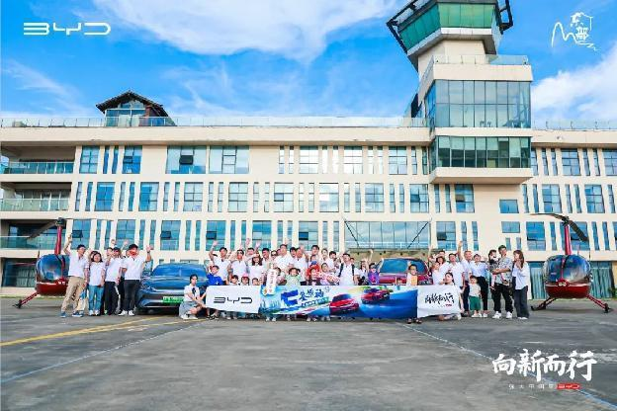
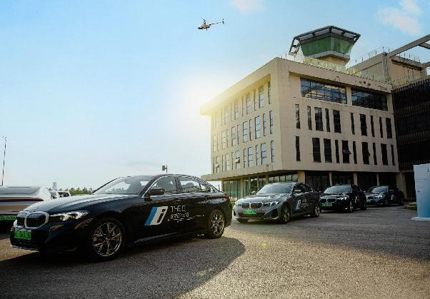
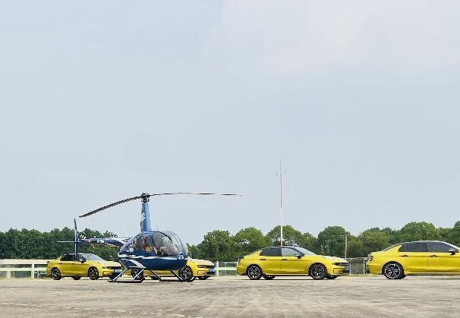
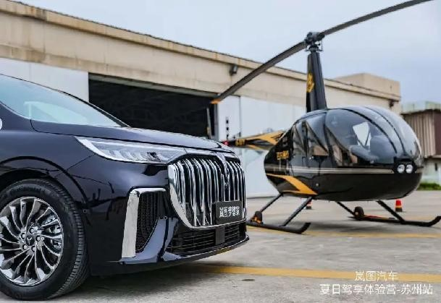
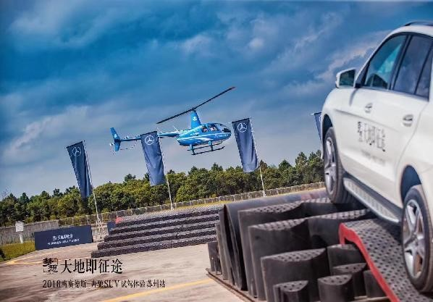
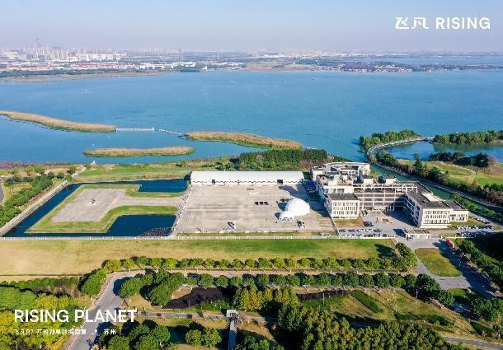
比亚迪试驾活动
宝马 THE i3试驾活动
极氪试驾活动
岚图试驾体验营
梅赛德斯-奔驰
试驾活动
上汽飞凡试驾活动

